Slide 1
Fizikos Konkursas „ Fizikos bandymai aplink mus 2017 “ 9-Elektros srovės galia- PPT- 37
Rietavo Lauryno Ivinskio gimnazija
Agnė Mačiulskaitė ir Eva Kupetytė
Ib klasė
Mokytoja Rima Černeckienė
2017 metai.

Slide 2
Darbo tikslas:
Išsiaiškinti sąvoką ,,elektros srovės galia“.
Išmokti apskaičiuoti elektros srovės galią.
Mokėti pritaikyti elektros srovės darbo ir galios formules uždavinių sprendimui.

Slide 3
Turinys
Darbo tikslas
Galia
Mechaninė galia
Elektrinė galia
Galios matavimo vienetai
Galios matavimo prietaisai
Elektros srovės darbas
Darbe naudojami matavimo vienetai
Bandymas
Išvados
Testas
Išbandymas su mokiniais
Uždaviniai
Informacija
atgal
toliau
Į turinį

Slide 4
Mechaninė galia
atgal
toliau
Į turinį

Slide 5
Elektrinė srovės galia (I)
atgal
toliau
į turinį

Slide 6
Elektrinė srovės galia ( II )
Nuosekliojo jungimo grandinėje yra pastovus srovės stipris.
Prietaisus jungiant nuosekliai elektros srovės galia apskaičiuojama pagal šią formulę:
Galia ( W ) P=I²R Varža ( Ω )
Srovės stipris ( A )
atgal
toliau
į turinį

Slide 7
Elektrinė srovės galia ( III )
atgal
toliau
į turinį

Slide 8
Elektrinė srovės galia (IV)
Kai taikomas mišrusis jungimas, tai elektros
srovės galia apskaičiuojama pagal šią formulę:
Elektros galia P=UI Stipris
( W ) ( A )
Įtampa
( V )
atgal
toliau
į turinį

Slide 9
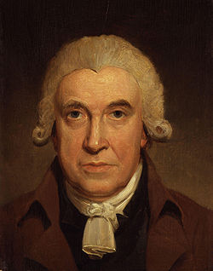
Džeimsas Vatas
Džeimsas Vatas (angl. James Watt) britų inžinierius, išradęs garo mašiną, sugalvojęs sąvoką arklio galia.
(1736 m. sausio 19 d. – 1819 m. rugpjūčio 19 d.)
Džeimso Vato
garbei, įtampos
matavimo
vienetas
vadinamas
vatu.
[1V]
atgal
toliau
į turinį

Slide 10
Galios matavimo vienetai
[ P ] = 1V • 1A = 1W = 1J/s
Hektovatas 1hW = 100W = 10² W
Kilovatas 1 kW = 1000 W = 10³ W
Megavatas 1 MW = 1000000 W = 10⁶ W
Arklio galia 1 AG = 735.49875 W
atgal
toliau
Į turinį

Slide 11
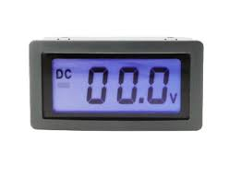
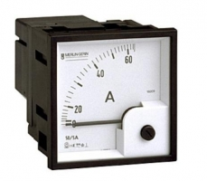
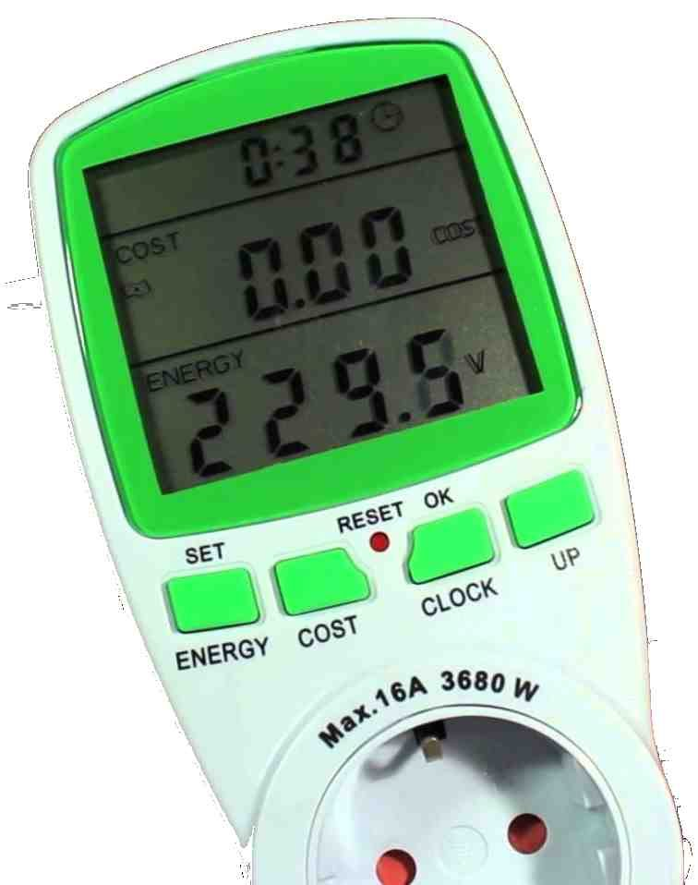
Galios matavimo prietaisai ( I )
Voltmetras
Ampermetras
Prietaisas, skirtas matuoti įtampą. Žymimas .
Voltmetras įjungiamas į grandinę
lygiagrečiai.
Prietaisas, skirtas matuoti elektros srovės stiprį grandinėje. Žymimas . Ampermetras į elektros grandinę jungiamas nuosekliai.
V
A
Vatmetras- prietaisas, aktyviajai elektros galiai matuoti. Žymimas .
W
atgal
toliau
Į turinį

Slide 12
Kai kurių elektrinių prietaisų galia
Prietaisas | Prietaiso galia
1. Kvarcinis laikrodis | 10⁻⁶ W
2. Elektrinis skambutis | 15 W
3. Laidynė | 2 kW
4. Dulkių siurblys | 1300 W
atgal
toliau
Į turinį

Slide 13
Elektros srovės darbo matavimo vienetai
atgal
toliau
Į turinį

Slide 14
Elektros srovės darbo matavimo vienetai
Vatvalandė 1Wh = 1W • 3600s = 3600Ws = 3600 J
Hektovatvalandė 1hWh = 100W • 3600s = 360000Ws = 360000J
Kilovatvalandė 1kWh = 1000W • 3600s = 3600000Ws = 3600000J
atgal
toliau
Į turinį

Slide 15
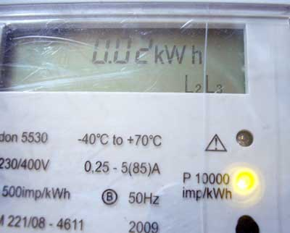
Labiausiai paplitęs elektros energijos matavimo vienetas yra kilovatvalandė. Kilovatvalandėmis matuojama ir mūsų suvartojama elektros energija. Energetikos įmonėms mokama už kilovatvalandes.
atgal
toliau
Į turinį

Slide 16
Bandymas
https://www.youtube.com/watch?v=xoVlKeszT0s
atgal
toliau
Į turinį

Slide 17
Išvados
Elektros srovės galia - tai elektros srovės darbas, atliktas per laiko vienetą.
Elektros srovės galia apskaičiuojama pagal formules:
P= UI P= ^{A}
^{t}
P=I²R P= ^{U2}
^{R}
Sprendžiant uždavinius taikomos elektros srovės darbo ir galios apskaičiavimo formulės.
atgal
toliau
Į turinį

Slide 18
Testas
atgal
toliau
Į turinį

Slide 19
1. Ką apibūdina mechaninė galia?
Medžiagos savybę priešintis elektros srovei.
B. Darbą, atliktą per vienetinį laiko tarpą.
C. Darbą, kurį atlieka vieno kulono elektros krūvis,
tekėdamas grandine.
atgal
Kitas klausimas
Į turinį

Slide 20
2. Koks yra elektros srovės galios formulė?
A. P=UI
B. U= ^{A}
^{t}
C. A= Pt
atgal
Kitas klausimas
Į turinį

Slide 21
3. Kokią sąvoką sugalvojo Džeimsas Vatas?
Omo dėsnis.
Arklio galia.
Elektros srovė.
atgal
Kitas klausimas
Į turinį

Slide 22
4. Kokia raide žymima elektros galia?
A
M
P
atgal
Kitas klausimas
Į turinį

Slide 23
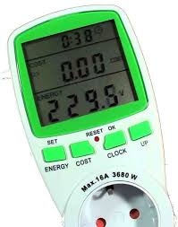
5. Kuris prietaisas rodo elektros srovės galią?
A. B.
C.
atgal
Kitas klausimas
Į turinį

Slide 24
6. Koks yra galios matavimo vienetas?
W
m/s
J
atgal
Kitas klausimas
Į turinį

Slide 25
7. Kurio prietaiso galia didžiausia?
Elektrinio skambučio.
Dulkių siurblio.
Laidynės.
atgal
Kitas klausimas
Į turinį

Slide 26
8. Koks elektros srovės darbo matavimo vienetas populiariausias mūsų gyvenime?
Vatvalandė.
Kilovatvalandė.
Hektovatvalandė.
atgal
Kitas klausimas
Į turinį

Slide 27
9. 35 kW= …
35000 W
3500 W
35000000 W
atgal
Kitas klausimas
Į turinį

Slide 28
10. Koks elektros srovės darbo matavimo vienetas?
A
s
J
atgal
Atsakymai
Į turinį

Slide 29
Testo atsakymai
B) Darbą, atliktą per vienetinį laiko tarpą.
A) P=UI
B) Arklio galia.
C) P
5. C)
atgal
toliau
Į turinį

Slide 30
Testo atsakymai ( I )
6. A) W
7. C) Laidynės.
8. B) Kilovatvalandė.
9. A) 35000 W
10. C) J
atgal
toliau
Į turinį

Slide 31
Išbandymas su mokiniais
Aptarus klasėje temą „ Elektros srovės galia “,
šį testą galite atlikti su mokiniais, naudodamiesi
išmaniaisiais telefonais. Testu pasinaudoti galite
Tinklalapyje: kahoot.it.
Nuoroda į svetainę: https://create.kahoot.it/login
Prisijungimo vardas: maciulskaiteagne
Slaptažodis: arkliogalia
Kaip naudotis tinklalapiu kahoot.it?
Mokytojas, prisijungęs prie svetainės ir radęs testą
„ Elektros srovės galia“, gauna kodą, kuriuo mokiniai turi
prisijungti telefone, tinklalapyje kahoot.it. Mokytojas gali
matyti prisijungusius mokinius. Ekrane rodomos užduotys.
Mokiniai, norėdami pasirinkti teisingą atsakymą, paspaudžia
Pasirinktą figūrėlę.
Testą išsprendus, matomas rezultatas.
atgal
toliau
Į turinį

Slide 32
Uždaviniai
atgal
pradėti
Į turinį

Slide 33
1. Uždavinys Kai patalpoje įjungiamas didelės galios prietaisas, lempos šviečia silpniau. Kodėl?
atgal
atsakymas
Į turinį

Slide 34
1. Atsakymas
Įjungus didelės galios prietaisą, sumažėja bendra varža, vadinasi, sustiprėja srovė, ir padidėja įtampos kritimas jungiamuosiuose laiduose.
atgal
Kitas uždavinys
Į turinį

Slide 35
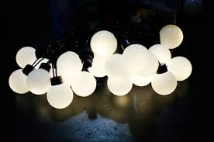
2. Uždavinys Dvi lempos, apskaičiuotos vienodai įtampai, bet vartojančios skirtingą galingumą, įjungtos į tinklą nuosekliai. Kodėl viena iš jų šviečia ryškiau?
atgal
atsakymas
Į turinį

Slide 36
2. Atsakymas Lempos, vartojančios mažesnę galią, varža didesnė, todėl ji šviečia ryškiau.
atgal
Kitas uždavinys
Į turinį

Slide 37
3. Uždavinys Voltmetras, lygiagrečiai prijungtas prie grandinės dalies, kurios varža 10 Ω, rodo 5 V. Raskite šios grandinės dalies naudojamą galingumą.
atgal
atsakymas
Į turinį

Slide 38
3. Atsakymas
atgal
Kitas uždavinys
Į turinį

Slide 39
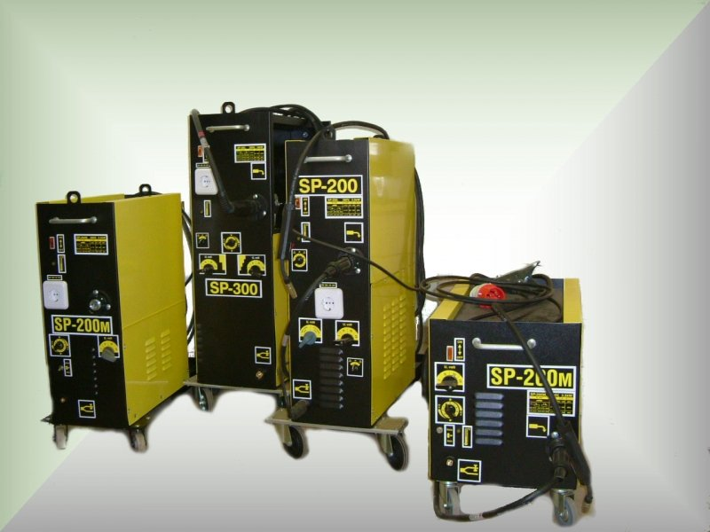
4. Uždavinys Laukinio suvirinimo aparato srovė 500A, įtampa lygi 40 V. Apskaičiuokite vartojamą galingumą ir per 30 min atliktą elektros srovės darbą?
atgal
atsakymas
Į turinį

Slide 40
4. Atsakymas
Duota: I= 500A
Rasti: a) P= ?
U= 40 V
t= 30 min= 1800s
Sprendimas:
a) P=UI
P= 40 V* 500 A= =20000 W= 20kW
b) A= ?
b) A=Pt
A= 20000 W* 1800 s=
= 36* 10⁶ J= 36MJ
atgal
Kitas uždavinys
Į turinį

Slide 41
5. Uždavinys
Kaitinamosios elektros lempos siūlo varža 144 Ω, įtampa 120 V. Apskaičiuokite lempa tekančią srovę, vartojamą galingumą ir per 10 h atliktą darbą.
atgal
atsakymas
Į turinį

Slide 42
5. Atsakymas ( I )
Rasti: a) I= ?
b) P= ?
c) A= ?
b) P=UI
P= 120 V* 0,83 A= 99,6 W
atgal
Toliau
Į turinį

Slide 43
5. Atsakymas ( I )
c) A= Pt
A= 99,6 W* 36000 s= 3585,6*10³ J= 3585,6 kJ
atgal
Toliau
Į turinį

Slide 44
Informacijos šaltiniai
Literatūra
R. Gladkova, V. Dobronravovas, L. Žandovas, F. Codikovas.
Fizikos uždavinynas specialiosioms vidurinėms mokykloms.
P. Znamenskis, S. Moškovas, M. Piotrovskis, P. Rymkevičius, I.
Švaičenka. Fizikos uždavinynas VIII-XI klasėms
Vladas Valentinavičius. Fizika 9.
Nuotraukos :
1) https://www.google.lt/search?q=d%C5%BEeimsas+vatas&espv=2&site=webhp&tbm=isch&imgil=0pQIjO14hbaz1M%253
A%253BLk9tY8CWsPMySM%253Bhttps%25253A%25252F%25252Flt.wikipedia.org%25252Fwiki%25252FJames_Watt&source=i
u&pf=m&fir=0pQIjO14hbaz1M%253A%252CLk9tY8CWsPMySM%252C_&usg=__Ygy290UzW5l7iOpuO8xPSuKuxB8%3D&bi
w=1280&bih=894&ved=0ahUKEwjNtpqh94zTAhUGBywKHUqpC6sQyjcIQA&ei=Ua_kWI3KI4aOsAHK0q7YCg#imgrc=0pQIj
O14hbaz1M:
2)https://www.google.lt/search?q=voltmetras&espv=2&source=lnms&tbm=isch&sa=X&ved=0ahUKEwjzzbDD94zTAhXIDS
wKHTGnBtcQ_AUIBigB&biw=1280&bih=894#imgrc=uLsI-WslO0HhJM:
3)https://www.google.lt/search?q=ampermetras&espv=2&source=lnms&tbm=isch&sa=X&ved=0ahUKEwj5uef694zTAhUEFy
wKHYjnCGwQ_AUIBigB&biw=1280&bih=894#imgrc=R0b6dFbYcwmZ4M:
4) https://www.google.lt/search?q=vatmetras&espv=2&source=lnms&tbm=isch&sa=X&ved=0ahUKEwjqjrKm-
IzTAhVBEywKHdcrCW8Q_AUIBigB&biw=1280&bih=894&dpr=1#imgrc=sB9wmwF6NmL2nM:
5) https://www.google.lt/search?q=elektros+skai%C4%8Diukai&source=lnms&tbm=isch&sa=X&ved=0ahUKEwj9vNOf-
_vSAhWHEiwKHS54D7IQ_AUIBigB&biw=1280&bih=894#imgrc=nMX5pKCqELnUcM:
Bandymas: https://www.youtube.com/watch?v=xoVlKeszT0s
atgal
Į turinį

Slide 45
AČIŪ UŽ DĖMESĮ!

